Slide 1
Configuración de OSPF
Notes:
Cisco Networking Academy Program
Routing and Switching Essentials v6.0
Capítulo 3: Routing dinámico

Slide 2
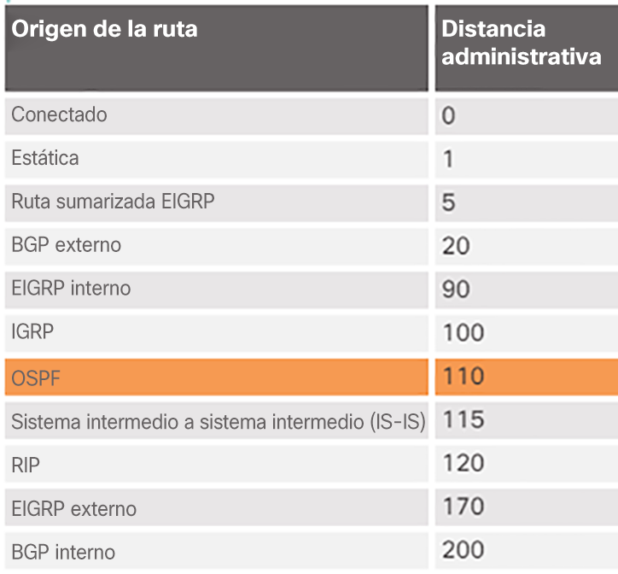
Abrir primero la ruta más corta Características de OSPF
OSPF utiliza el algoritmo de primero la ruta más corta (SPF) Dijkstra para seleccionar la mejor ruta.
La distancia administrativa se utiliza para determinar qué ruta se instala en la tabla de ruteo cuando la ruta se detecta de múltiples fuentes.
La menor distancia administrativa es la que se agrega a la tabla de ruteo.
Notes:
8.1 – Características de OSPF
8.1.1 Abrir primero la ruta más corta
8.1.1.2 – Características de OSPF

Slide 3
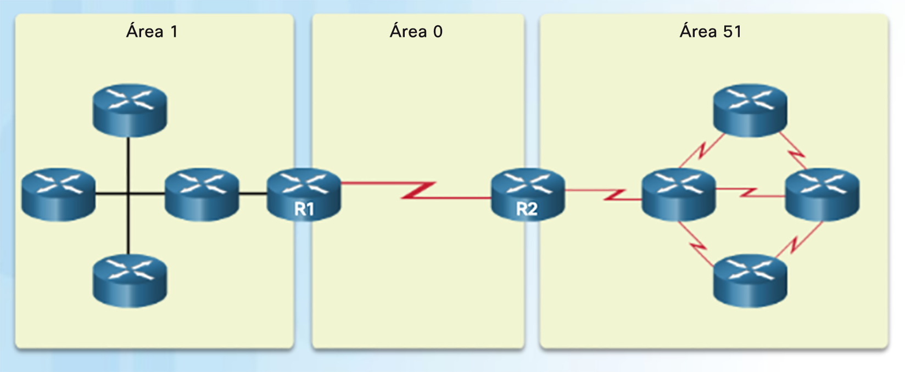
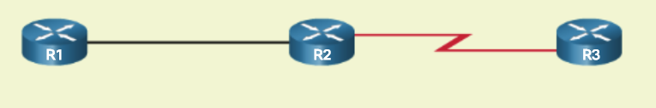
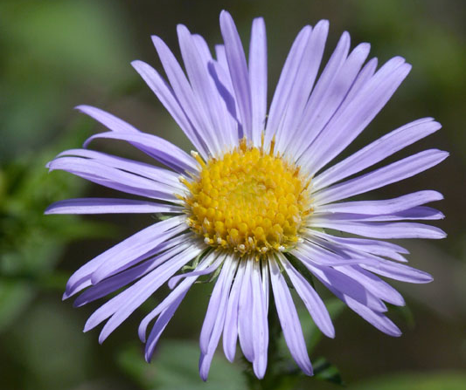
Abrir primero la ruta más corta OSPF de área única y multiárea
OSPF multiárea
OSPF de área única
Todos los routers se alojan en un área.
Se denomina área troncal.
Conocido como Área 0.
Se utiliza en redes más pequeñas con pocos routers.
Diseñado mediante un esquema jerárquico.
Todas las áreas se conectan al área 0.
Visto más comúnmente con varias áreas alrededor del área 0 (como una margarita o aster).
Los routers que conectan el área 0 con otra área se conocen como routers de área perimetral (ABR).
Se usa en redes grandes.
Varias áreas reducen la sobrecarga de memoria y procesamiento.
Una falla en un área no afecta las otras áreas.
El cargador original era Hugowolf en Wikipedia en inglés; se transfirió de en.wikipedia a Commons mediante DieBuche con CommonsHelper CC BY-SA 3.0 (https://commons.wikimedia.org/w/index.php?curid=10285606).
Notes:
8.1 – Características de OSPF
8.1.1 Abrir primero la ruta más corta
8.1.1.5 – OSPF de área única y multiárea

Slide 4
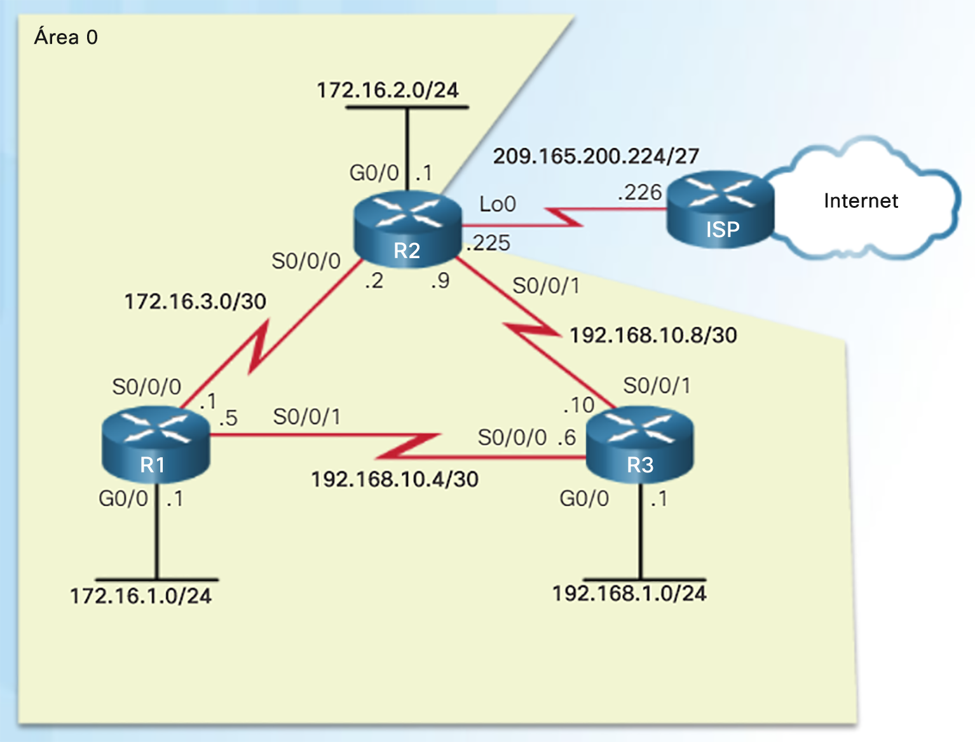
ID de routers OSPF Topología de la red OSPF
Topología que se utiliza para describir la configuración de OSPF.
Notes:
8.2 – OSPFv2 de área única
8.2.1 ID del router OSPF
8.2.1.1 – Topología de la red OSPF

Slide 5
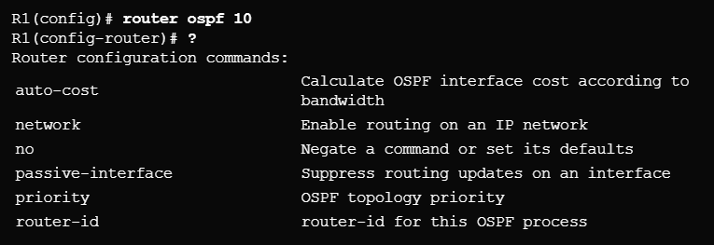
ID del router OSPF Modo de configuración del router OSPF
La configuración de OSPFv2 usa el modo de configuración de router OSPF.
En el modo de configuración global, escriba router ospf process-id para ingresar los comandos.
Observe que se utilizan otros comandos en este modo.
Notes:
8.2 – OSPFv2 de área única
8.2.1 ID del router OSPF
8.2.1.2 – Modo de configuración del router OSPF

Slide 6
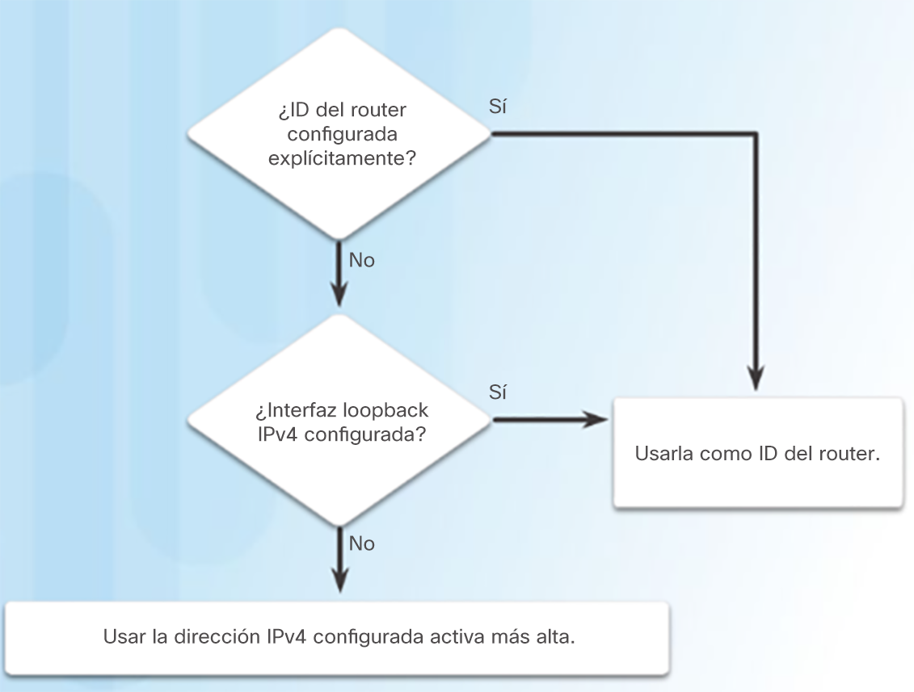
ID de router OSPF ID de router
Las ID de router se utilizan para identificar un router OSPF.
Las ID de router tienen 32 bits de longitud tanto en OSPFv2 (IPv4) como en OSPFv3 (IPv6).
Se utilizan en la elección del DR (Router designado).
Formas en que un router recibe una ID de router:
Se configura con el comando del modo de configuración de router OSPF router-id rid.
Si no se configura una ID de router, se utiliza la interfaz de Loopback configurada más alta.
Si no hay interfaces de Loopback configuradas, se utiliza la dirección IPv4 activa más alta.
Si se utiliza una dirección de loopback, ¡no enrute esta red con la instrucción network!
Notes:
8.2 – OSPFv2 de área única
8.2.1 ID del router OSPF
8.2.1.3 – ID de router

Slide 7
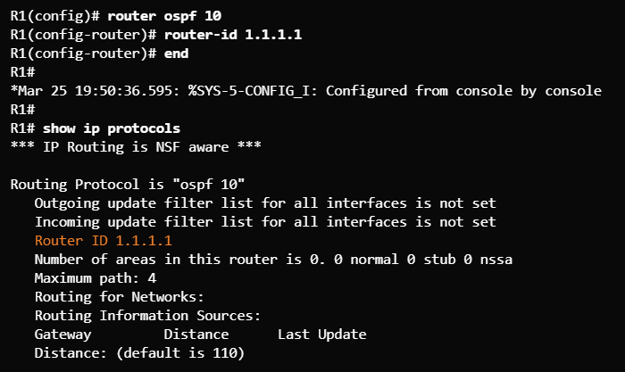
ID de router OSPF Configuración de una ID de router OSPF
Use el comando router-id x.x.x.x para configurar una ID del router.
Utilice el comando show ip protocols para verificar la ID del router.
Notes:
8.2 – OSPFv2 de área única
8.2.1 ID del router OSPF
8.2.1.4 – Configuración de una ID del router OSPF

Slide 8
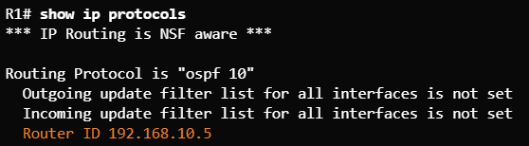
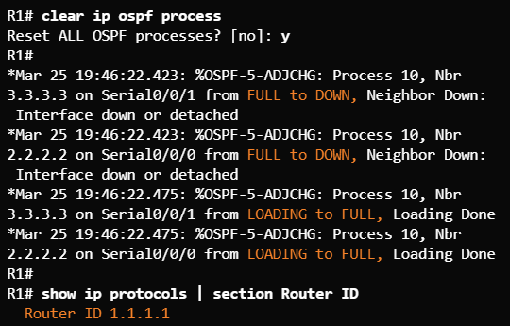
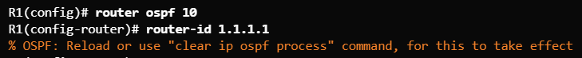
ID de router OSPF Modificación de una ID de router
No olvide este comando para que el cambio de ID del router entre en vigor.
Utilice el comando clear ip ospf process después de cambiar la ID del router para que el cambio entre en vigor.
RID original
RID modificada
Cambio de RID aplicado
Notes:
8.2 – OSPFv2 de área única
8.2.1 ID del router OSPF
8.2.1.5 – Modificación de una ID de router

Slide 9
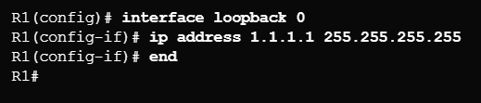
ID del router OSPF Uso de una interfaz de Loopback como ID del router
¡NO anuncie esta red! Es un error común en las configuraciones de OSPF.
Las interfaces de Loopback se utilizan para proporcionar una ID del router estable.
Notes:
8.2 – OSPFv2 de área única
8.2.1 – ID del router OSPF
8.2.1.6 – Uso de una interfaz de Loopbackcomo ID del router

Slide 10

Configuración de OSPFv2 de área única Habilitación de OSPF en las interfaces
Utilice el comando network para especificar qué interfaces participan en el área de OSPFv2.
(config)# router ospf x
(config-router)# network x.x.x.x wildcard_mask area area-id
Si se utiliza una topología de área única, se sugiere utilizar el área 0.
Notes:
8.2 – OSPFv2 de área única
8.2.2 – Configuración de OSPFv2 de área única
8.2.2.1 – Habilitación de interfaces en OSPF

Slide 11
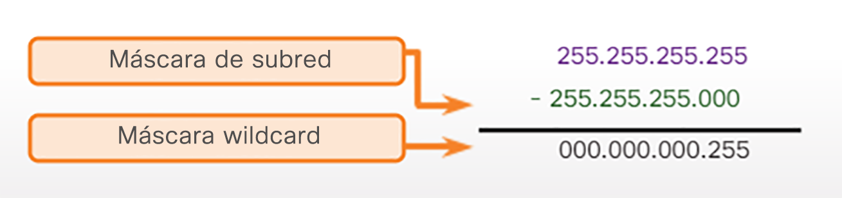
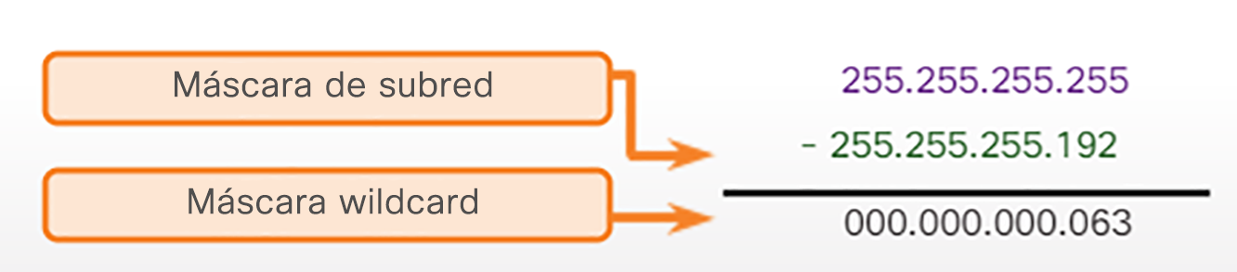
Configuración de OSPFv2 de área única Máscara de comodín
Para determinar la máscara de comodín, reste la máscara normal de 255.255.255.255.
Un bit de 0 de la ⁪máscara de comodín coincide con el bit.
Un bit de 1 de la ⁪máscara de comodín ignora el bit.
Un ⁪máscara de comodín es una serie de 0 con el resto de 1 (el 0 y el 1 no se alternan como en una dirección IP).
/Máscara 24
/Máscara 26
Notes:
8.2 – OSPFv2 de área única
8.2.2 – Configuración de OSPFv2 de área única
8.2.2.2 – Máscara de comodín

Slide 12
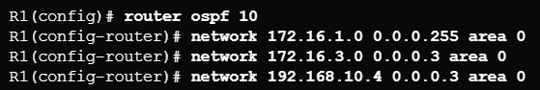
Configuración de OSPFv2 de área única Comando network
El comando network, anuncia la red en particular, calculando la ⁪máscara de comodín.
Notes:
8.2 – OSPFv2 de área única
8.2.2 – Configuración de OSPFv2 de área única
8.2.2.3 – Comando network

Slide 13
Configuración de OSPFv2 de área única Interfaz pasiva
Una interfaz configurada como interfaz pasiva no ENVÍA mensajes de OSPF.
No desaprovecha el ancho de banda enviando mensajes de las interfaces habilitadas para OSPF que no tienen otro router conectado.
Interfaces para configurar como interfaz pasiva
Notes:
8.2 – OSPFv2 de área única
8.2.2 – Configuración de OSPFv2 de área única
8.2.2.4 – Interfaz pasiva

Slide 14
Configuración de OSPFv2 de área única Interfaz pasiva
De manera predeterminada, los mensajes OSPF se reenvían por todas las interfaces con OSPF habilitado. Sin embargo, estos mensajes solo necesitan enviarse por las interfaces que se conectan a otros routers con OSPF habilitado.
El envío de mensajes innecesarios en una LAN afecta la red de tres maneras:
Uso ineficaz del ancho de banda -se consume el ancho de banda disponible con el transporte de mensajes innecesarios.
Mayor riesgo de seguridad : sin configuraciones de seguridad OSPF adicionales, los mensajes OSPF se pueden interceptar con software de detección de paquetes.
Interfaces para configurar como interfaz pasiva
Notes:
8.2 – OSPFv2 de área única
8.2.2 – Configuración de OSPFv2 de área única
8.2.2.4 – Interfaz pasiva

Slide 15
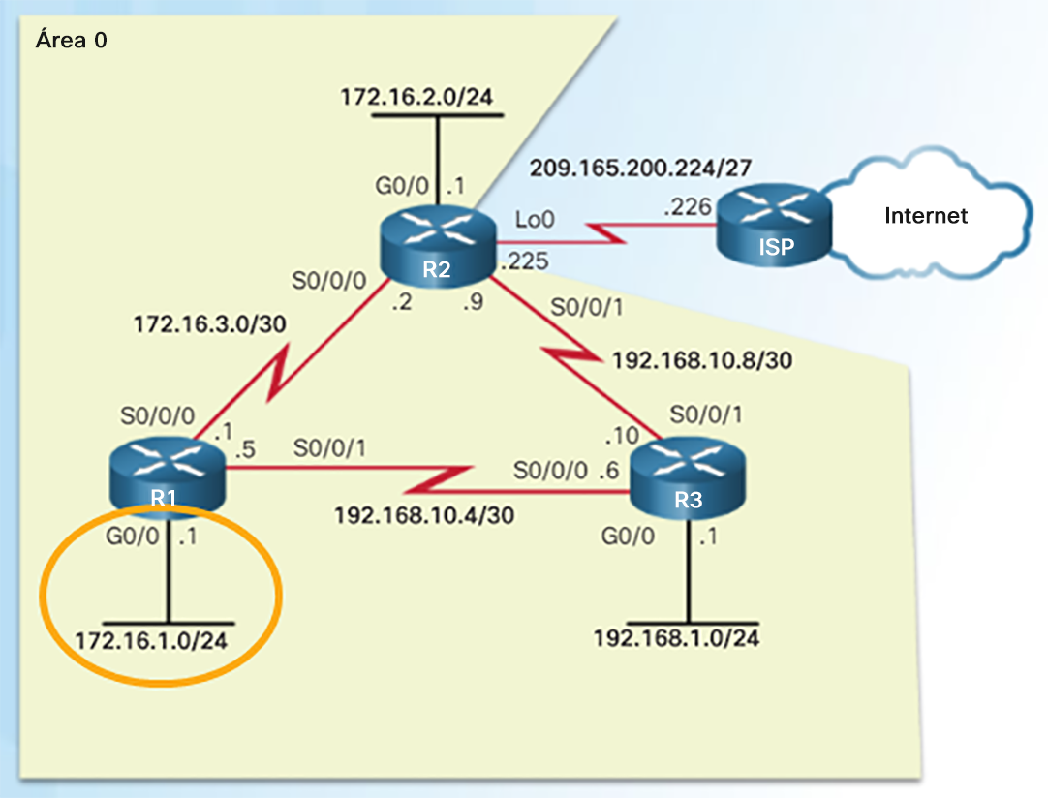

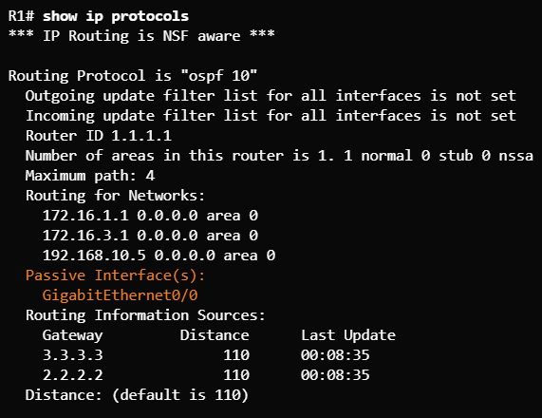
Configuración de OSPFv2 de área única Configuración de interfaces pasivas
Use el comando passive-interface para la configuración.
Use show ip protocols para la verificación.
Notes:
8.2 – OSPFv2 de área única
8.2.2 – Configuración de OSPFv2 de área única
8.2.2.5 – Configurar interfaces pasivas

Slide 16
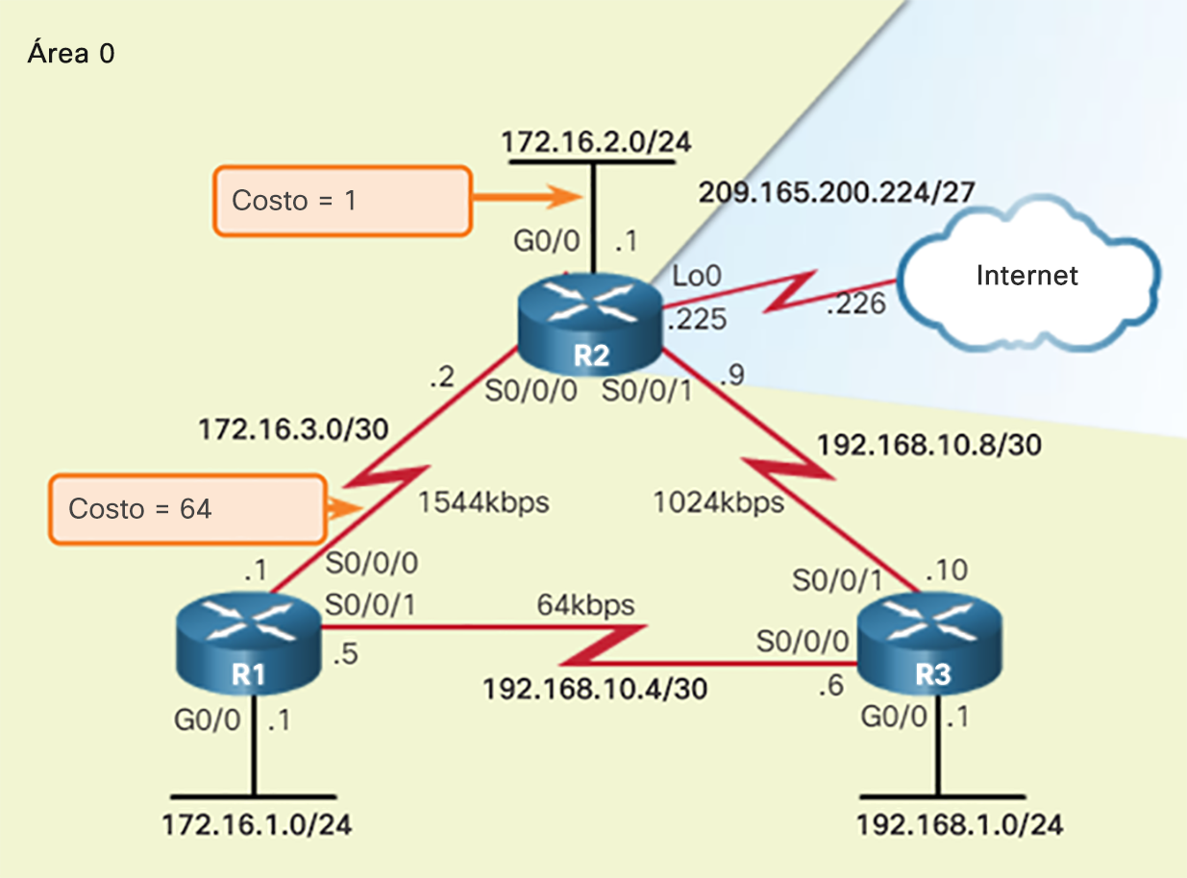
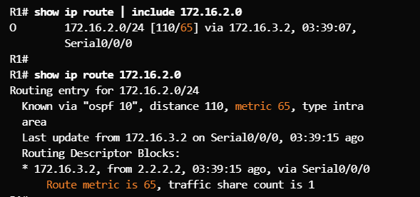
Costo de OSPF Costos acumulados de OSPF
El "costo" de una red de destino es una acumulación de todos los valores de costo de origen a destino.
La métrica de costo se puede ver en la tabla de routing como el segundo número dentro de corchetes.
Métrica de costo a la red de destino 172.16.2.0 desde el R1
Costo total para llegar a la LAN del R2 desde el R1 = 65
Notes:
8.2 – OSPFv2 de área única
8.2.3 – Costo de OSPF
8.2.3.2 – Costos acumulados de OSPF

Slide 17
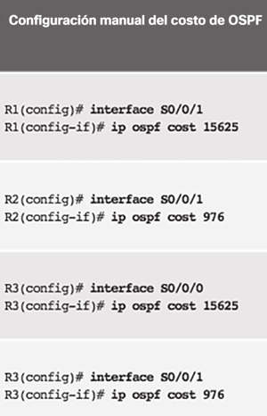
Costo de OSPF Configuración manual del costo de OSPF
El costo de OSPF puede configurarse manualmente mediante el comando de modo de configuración de interfaz ip ospf cost value.
Notes:
8.2 – OSPFv2 de área única
8.2.3 – Costo de OSPF
8.2.3.6 – Configuración manual del costo de OSPF

Slide 18
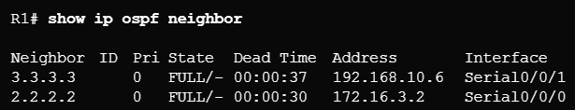
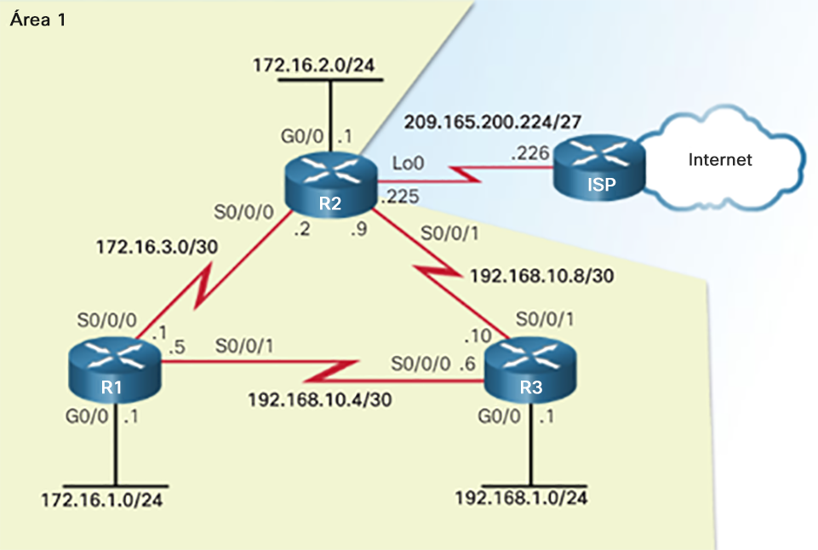
Verificación de OSPF Verificación de vecinos OSPF
Use show ip ospf neighbor para verificar que el router haya formado una adyacencia con un router directamente conectado.
Resultados Salida | Descripción
ID del vecino | ID de router del router del vecino
Pri | La prioridad OSPFv2 de la interfaz utilizada en el proceso de elección de DR/BDR.
Estado | Estado de OSPFv2: Full (completo) significa que la base de datos del estado de enlace ha ejecutado el algoritmo y el R1 y el router del vecino tienen LSDB idénticas. Es posible que se muestren las interfaces de acceso múltiple de Ethernet como 2WAY. El guión indica que no se requiere ningún DR/BDR.
Tiempo de inactividad | Cantidad de tiempo restante para recibir un paquete de saludo del vecino antes de declararlo inactivo. Este valor se restablece cuando se recibe un paquete de saludo.
Dirección | Dirección de la interfaz del vecino conectada directamente.
Interfaz | La Interfaz en el R1 utilizada para formar una adyacencia con el router del vecino.
Notes:
8.2 – OSPFv2 de área única
8.2.4 – Verificación de OSPF
8.2.4.1 – Verificación de vecinos OSPF

Slide 19
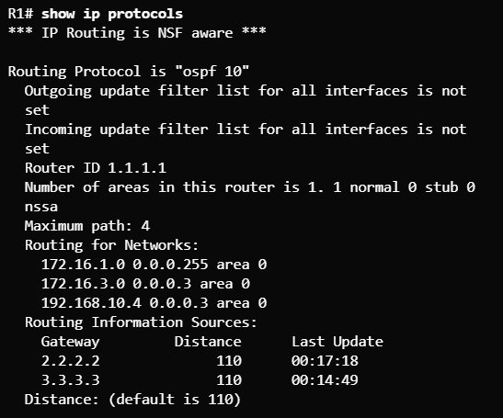

Verificación de OSPF Verificación de la configuración del protocolo OSPF
El comando show ip protocols se utiliza para verificar la ID del proceso de OSPFv2, la ID del router, las redes que anuncia el router, los vecinos que envían actualizaciones de OSPF y la distancia administrativa (110 por defecto).
Notes:
8.2 – OSPFv2 de área única
8.2.4 – Verificación de OSPF
8.2.4.2 – Verificación de la configuración del protocolo OSPF

Slide 20
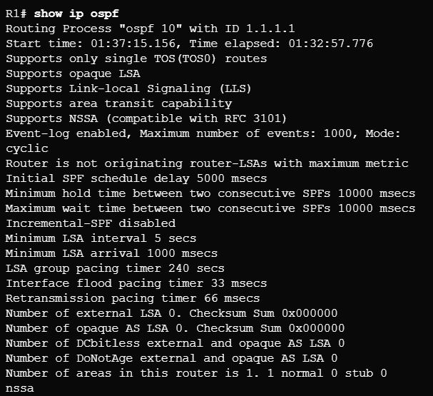
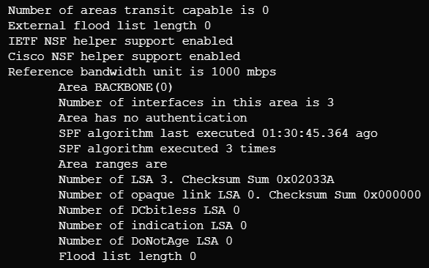
Verificación de OSPF Verificación de la información del proceso de OSPF
El comando show ip ospf es otra forma de ver la ID del proceso de OSPFv2 y la ID del router.
Notes:
8.2 – OSPFv2 de área única
8.2.4 – Verificación de OSPF
8.2.4.3 – Verificación de la información del proceso de OSPF

Slide 21
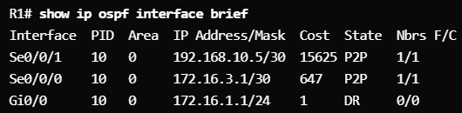
Verificación de OSPF Verificación de la configuración de la interfaz de OSPF
Utilice el comando show ip ospf interface para ver los detalles de cada interfaz con OSPFv2 habilitado, en especial, para ver si las instrucciones network se compusieron correctamente.
Use el comando show ip ospf interface brief para ver la información clave sobre las interfaces habilitadas para OSPFv2 en un router en particular.
Notes:
8.2 – OSPFv2 de área única
8.2.4 – Verificación de OSPF
8.2.4.4 – Verificación de la configuración de interfaz OSPF

